Slide 1

ỨNG DỤNG CÁC KỸ THUẬT KHAI PHÁ DỮ LIỆU CHO BỘ DỮ LIỆU ĐẶT PHÒNG KHÁCH SẠN (HOTEL BOOKING DEMAND)
TRƯỜNG ĐẠI HỌC SÀI GÒN
SINH VIÊN THỰC HIỆN:
GIẢNG VIÊN HƯỚNG DẪN: TS.ĐỖ NHƯ TÀI
Bộ Môn: Khai Phá Dữ Liệu
26/12/2025

Slide 2
NỘI DUNG TRÌNH BÀY
1. Vấn đề & Mục tiêu
Dữ liệu & Khai phá ban đầu (EDA)
Dự đoán – Phân loại (Classification)
Hiểu khách hàng – Phân cụm & Luật kết hợp
Góc nhìn thời gian – Chuỗi thời gian
Tổng hợp & Ứng dụng
26/12/2025

Slide 3
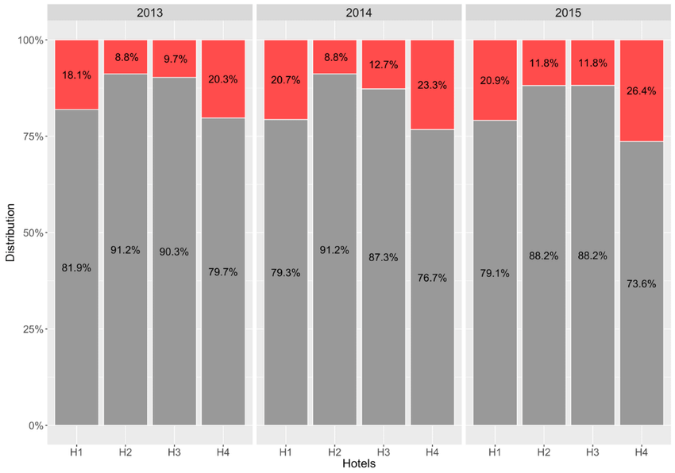
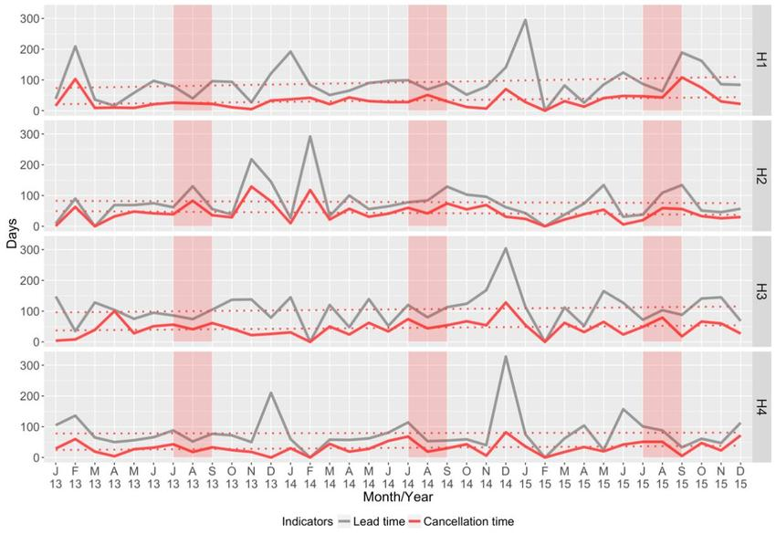
1. Vấn đề & Mục tiêu
Đặt vấn đề: Tỷ lệ hủy phòng cao, nhu cầu đặt phòng biến động theo mùa, các phương pháp truyền thống chỉ dựa vào kinh nghiệm mà chưa hề khai thác hết dữ liệu lịch sử
Minh họa tỷ lệ hủy phòng theo từng năm
1. Vấn đề & Mục tiêu
2. Dữ liệu & EDA
3. Dự đoán
4. Phân cụm & Luật kết hợp
5. Chuỗi thời gian
6. Tổng hợp & Ứng dụng

Slide 4
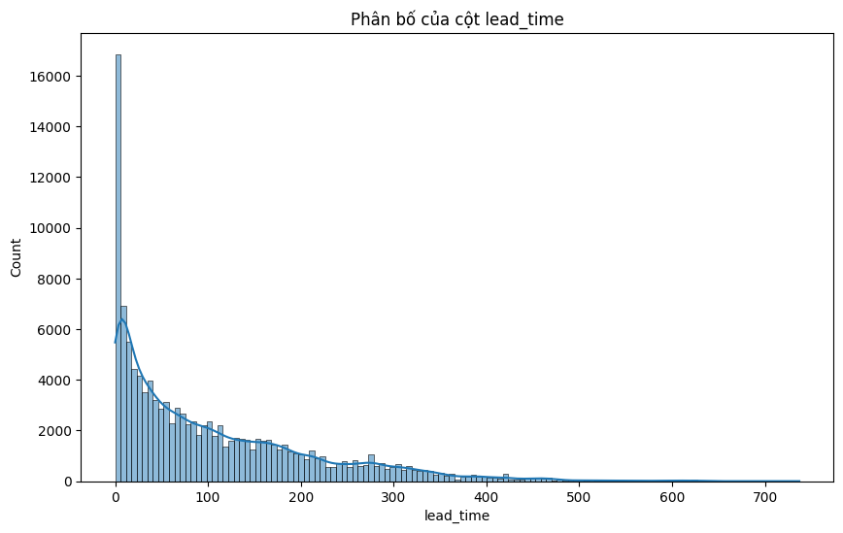
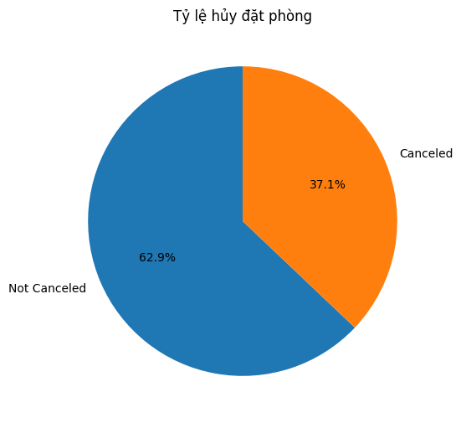
Dữ liệu & Khai phá ban đầu (EDA)
Dữ liệu: Hotel Booking Demand (Kaggle)
- Mô tả: Bao gồm có 119.390 bản ghi và 32 đặc trưng.
Phân bố lead_time lệch phải – Tồn tại đa số khách đặt gần ngày đến
37% booling bị hủy phòng – Tỷ lệ đáng báo động
1. Vấn đề & Mục tiêu
2. Dữ liệu & EDA
3. Dự đoán
4. Phân cụm & Luật kết hợp
5. Chuỗi thời gian
6. Tổng hợp & Ứng dụng

Slide 5
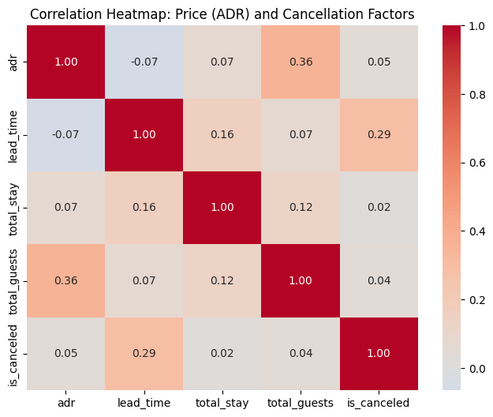
Dữ liệu & Khai phá ban đầu (EDA)
Mối tương quan với biến tỷ lệ hủy:
Ý nghĩa:
Lead_time có mối tương quan dương rõ ràng nhất với việc hủy phòng, trong khi giá (ADR) và các yếu tố khác chỉ có ảnh hưởng yếu.
1. Vấn đề & Mục tiêu
2. Dữ liệu & EDA
3. Dự đoán
4. Phân cụm & Luật kết hợp
5. Chuỗi thời gian
6. Tổng hợp & Ứng dụng

Slide 6
3. Dự đoán khả năng hủy phòng – Phân loại (Classification)
Câu hỏi: Có thể dự đoán khả năng hủy phòng từ ban đầu hay không?
- Quy trình thực hiện: - Mô hình sử dụng: Logistic Regression, Decision Tree, Random Forest.
Dữ liệu gốc
Tiền xử lý
Sinh đặc trưng mới
Chia tập train / test
Huấn luyện mô hình
- Các đặc trưng mới được sinh:
  Total_stay
  Total_guests
  Is_family_trip
  has_previous_cancel
  adr_per_guest
  arrival_month_num
  arrival_weekday
  season
Đánh giá
1. Vấn đề & Mục tiêu
2. Dữ liệu & EDA
3. Dự đoán
4. Phân cụm & Luật kết hợp
5. Chuỗi thời gian
6. Tổng hợp & Ứng dụng

Slide 7
3. Dự đoán khả năng hủy phòng – Phân loại (Classification)
Đánh giá thuật toán:
Mô hình | Accuracy | Recall | F1 – Score | AUC - ROC
Logistic Regression | 0.77 | 0.79 | 0.78 | 0.86
Random Forest | 0.77 | 0.77 | 0.75 | 0.88
Decision Tree | 0.67 | 0.67 | 0.68 | 0.8
So sánh hiệu quả các mô hình phân loại (is_canceled)
Logistic Regression đạt Recall & F1-score cao nhất, phù hợp mục tiêu phát hiện hủy phòng; Random Forest có AUC–ROC cao hơn, thể hiện khả năng phân biệt tổng thể tốt.
1. Vấn đề & Mục tiêu
2. Dữ liệu & EDA
3. Dự đoán
4. Phân cụm & Luật kết hợp
5. Chuỗi thời gian
6. Tổng hợp & Ứng dụng

Slide 8
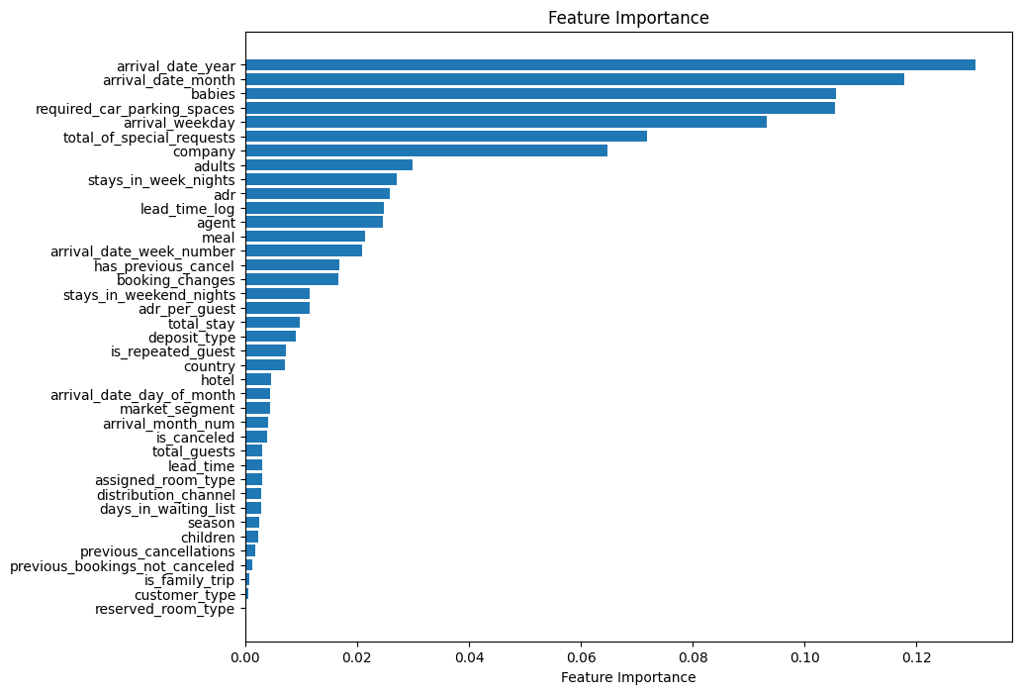
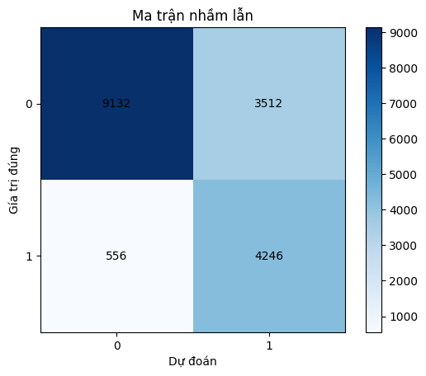
3. Dự đoán khả năng hủy phòng – Phân loại (Classification)
Câu hỏi: Có thể dự đoán khả năng hủy phòng từ ban đầu hay không?
- Biến mục tiêu: is_canceled. - Xử lý mất cân bằng: class_weight = balanced
Mô hình Random Forest cho kết quả tốt nhất đồng thời các yếu tố ảnh hướng nhất chính là năm và tháng dưới góc nhìn của mô hình
1. Vấn đề & Mục tiêu
2. Dữ liệu & EDA
3. Dự đoán
4. Phân cụm & Luật kết hợp
5. Chuỗi thời gian
6. Tổng hợp & Ứng dụng

Slide 9
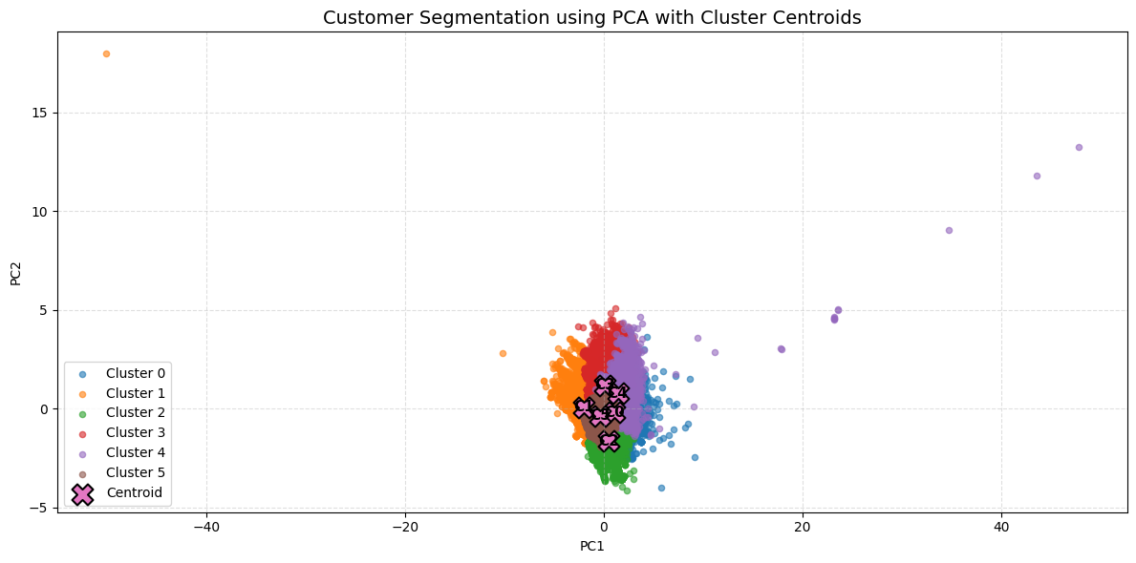
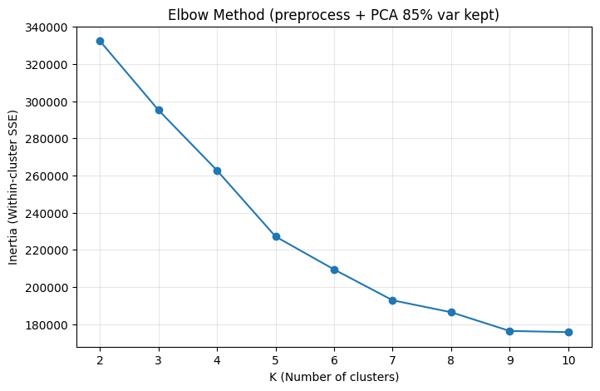
4. Hiểu khách hàng – Phân cụm & Luật kết hợp
4.1. Phân cụm
Câu hỏi: Khách hàng được phân nhóm như thế nào?
- Mô hình: K-Means. - Số cụm: 6 - Đặc trưng lựa chọn: lead_time, total_stay, total_guest, …
Minh họa các cụm trên scatterplot
Dùng Elbow để xác định k
1. Vấn đề & Mục tiêu
2. Dữ liệu & EDA
3. Dự đoán
4. Phân cụm & Luật kết hợp
5. Chuỗi thời gian
6. Tổng hợp & Ứng dụng

Slide 10

4. Hiểu khách hàng – Phân cụm & Luật kết hợp
4.1. Phân cụm
Phân khúc khách hàng:
Khách công tác ngắn ngày, ổn định quanh năm
Thời gian lưu trú ngắn
Ít bị ảnh hưởng bởi mùa vụ
Khách theo tour đặt sớm, tránh mùa đông
Thời gian đặt trước dài
Tránh mùa đông
Khách đại trà nhạy với marketing mùa vụ
- Đặt theo mùa cao và thấp điểm
Khách du lịch cao điểm
- Tập trung du lịch vào hè và lễ
Gia đình nhóm nhỏ nghỉ hè
Gắn chặt với nghỉ hè
Thời gian lưu trú dài hơn trung bình
Linh hoạt lấp đầy mùa thấp điểm
- Linh hoạt về thời gian
1. Vấn đề & Mục tiêu
2. Dữ liệu & EDA
3. Dự đoán
4. Phân cụm & Luật kết hợp
5. Chuỗi thời gian
6. Tổng hợp & Ứng dụng

Slide 11
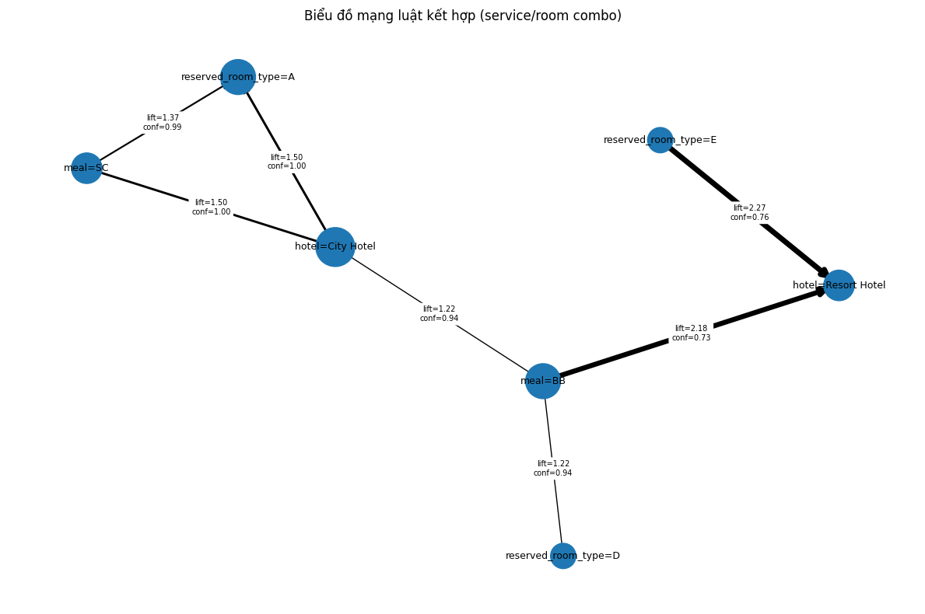
4. Hiểu khách hàng – Phân cụm & Luật kết hợp
4.2. Luật kết hợp
Câu hỏi: Loại dịch vụ và phòng nào có thể sinh luật mạnh?
- Mô hình: Apriori - Số luật mạnh: 7
{ Hotel = City Hotel, Meal = SC -> Room = A}
{ Hotel = Resort Hotel, Meal = BB -> Room = E}
Loại khách sạn, loại phòng và gói ăn có mối liên hệ chặt chẽ, hình thành các “combo đặt phòng” đặc trưng giữa City Hotel và Resort Hotel.
1. Vấn đề & Mục tiêu
2. Dữ liệu & EDA
3. Dự đoán
4. Phân cụm & Luật kết hợp
5. Chuỗi thời gian
6. Tổng hợp & Ứng dụng

Slide 12
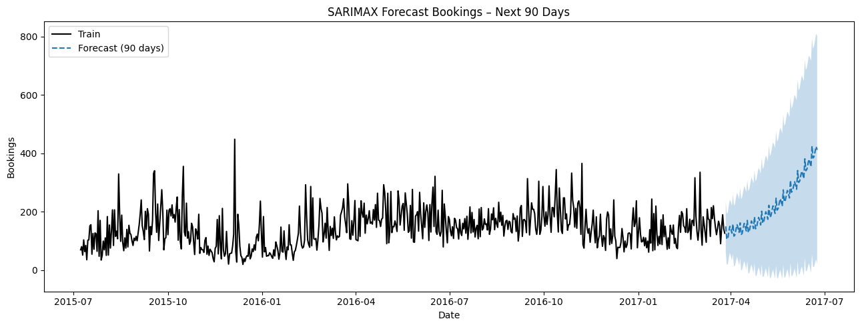
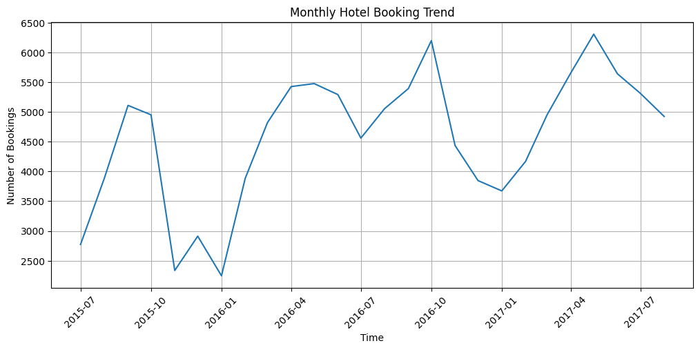
5. Góc nhìn thời gian – Chuỗi thời gian
Câu hỏi: Dự đoán nhu cầu đặt phòng trong tương lai?
- Mô hình: SARIMAX - Đánh giá: RMSE, MAE
Dự báo nhu cầu khách sạn trong 90 ngày tới
- RMSE: 385.31
- MAPE: 185%
Nhu cầu đặt phòng có tính mùa vụ rõ rệt theo tháng và có thể dự báo trong ngắn hạn, nhưng mức độ bất định tăng nhanh theo thời gian.
1. Vấn đề & Mục tiêu
2. Dữ liệu & EDA
3. Dự đoán
4. Phân cụm & Luật kết hợp
5. Chuỗi thời gian
6. Tổng hợp & Ứng dụng

Slide 13
6. Tổng hợp & Ứng dụng
Tổng hợp các kết quả chính:
  Tỷ lệ hủy phòng chiếm 37%, trong đó yếu tố về thời gian chờ, tính mùa vụ và mục đích lưu trú ảnh hưởng đến quyết định hủy
  Logistic Regression là mô hình phư hợp cho việc dự đoán khả năng hủy phòng nhờ có Recall cao, giảm rủi ro vẫn hành
  Phân cụm khách hàng cho thấy khách hàng bao gồm 6 cụm khác nhau có sự khác biệt giữa các hành vi đặc trưng của mỗi cụm
  Luật kết hợp có mối quan hệ mạnh giữa dịch vụ phòng và loại phòng đặc trưng
  Chuỗi thời gian cho thấy nhu cầu có tính mùa vụ rõ rệt trong tương lai dự báo hiệu quả trong ngắn hạn
Ứng dụng thực tiễn:
  Xác định sớm khách có khả năng hủy
  Gợi ý các gói phòng – dịch vụ mặc định dựa trên luật kết hợp
  Dự báo nhu cầu và lập kế hoạch nhân sự vào mùa cao điểm
  Điều chỉnh giá & khuyến mã theo từng tệp khách hàng khác nhau
1. Vấn đề & Mục tiêu
2. Dữ liệu & EDA
3. Dự đoán
4. Phân cụm & Luật kết hợp
5. Chuỗi thời gian
6. Tổng hợp & Ứng dụng

Slide 14
CẢM ƠN THẦY CÔ VÀ CÁC BẠN ĐÃ CHÚ Ý LẮNG NGHE

Slide 15
Ứng dụng các kỹ thuật khai phá dữ liệu vào cho bộ dữ liệu đặt phòng khác sạn
Nguyễn Đăng Tiến
1. Giới thiệu
4. Dự đoán hủy phòng
6. Phân khúc khách hàng
7. Luật kết hợp
Đặt vấn đề:
Mô hình:
  Logistic Regression
  Decision Tree
  Random Forest
Xử lý mất cân bằng:
  Class_weight = “balance”
Khách công tác ngắn ngày, ổn định quanh năm
Thời gian lưu trú ngắn
Ít bị ảnh hưởng bởi mùa vụ
Khách theo tour đặt sớm, tránh mùa đông
Thời gian đặt trước dài
Tránh mùa đông
Khách đại trà nhạy với marketing mùa vụ
- Đặt theo mùa cao và thấp điểm
Khách du lịch cao điểm
- Tập trung du lịch vào hè và lễ
Gia đình nhóm nhỏ nghỉ hè
Gắn chặt với nghỉ hè
Thời gian lưu trú dài hơn trung bình
Linh hoạt lấp đầy mùa thấp điểm
- Linh hoạt về thời gian
2 trong 7 luật mạnh:
{ Hotel = City Hotel, Meal = SC -> Room = A}
Mô hình | Accuracy | Recall | F1 – Score | AUC - ROC
Logistic Regression | 0.77 | 0.79 | 0.78 | 0.86
Random Forest | 0.77 | 0.77 | 0.75 | 0.88
Decision Tree | 0.67 | 0.67 | 0.68 | 0.8
{ Hotel = Resort Hotel, Meal = BB -> Room = E}
Tỷ lệ hủy phòng cao theo từng năm
Nhu cầu đặt phòng theo mùa
Quyết định truyền thống theo kinh nghiệm
Mục tiêu:
Dự đoán khả năng hủy phòng
Phân nhóm hành vi khách hàng
Phát hiện các luật dịch vụ - phòng
Dự báo nhu càu ngắn hạn
Kết quả: Logistic Regerssion được lựa chọn cho việc dự đoán khả năng hủy phòng ban đầu do có Recall cao nhất và Random Forest được sử dụng để xác định các yếu tố quan trọng (AUC - ROC)
8. Chuỗi thời gian
2. Dữ liệu
Mẫu khoảng 119.390 xuất hiện cũng 32 đặc trưng
Loại dữ liệu: Thời gian, giá, dịch vụ, hành vi
Nguồn dữ liệu: Kaggle (Hotel booking demand | Kaggle)
Yếu tố thời gian và nhu cầu cụ thể của khách ảnh hưởng mạnh hơn giá phòng.
Nhu cầu đặt phòng có tính mùa vụ rõ rệt theo tháng và có thể dự báo trong ngắn hạn, nhưng mức độ bất định tăng nhanh theo thời gian.
Biến mục tiêu: is_canceled
Gồm hai nhãn Hủy (1) và Không hủy (0). Với nhãn bằng 1 chiếm 37% (một tỷ lệ đáng báo động)
5.Phân cụm khách hàng
Mô hình:
  K-Means
K tốt nhất:
  6
Lựa chọn:
  Elbow + Sihouette
3. Quy trình khai phá dữ liệu
8. Kết luận
Dữ liệu gốc
Khai phá dữ liệu giúp dự đoán – giải thích – hỗ trợ ra quyết định
Hiệu quả hơn phương pháp dựa trên kinh nghiệm
Tiền xử lý
Sinh đặc trưng mới
EDA
Ưng dụng:
Các đặc trưng được lựa chọn:
Giảm overbooking
Cá nhân hóa giá & khuyến mãi
Thiết kế combo dịch vụ
Lập kế hoạch vận hành theo mùa
Trong phần mô hình sẽ được lựa chọn đặc trưng chuyển đổi cho phù hợp theo từng bài toán
Huấn luyện mô hình
Đánh giá
Việc kết hợp nhiều kỹ thuật khai phá dữ liệu mang lại góc nhìn toàn diện và giá trị thực tiễn trong quản lý khách sạn.

